Slide 1
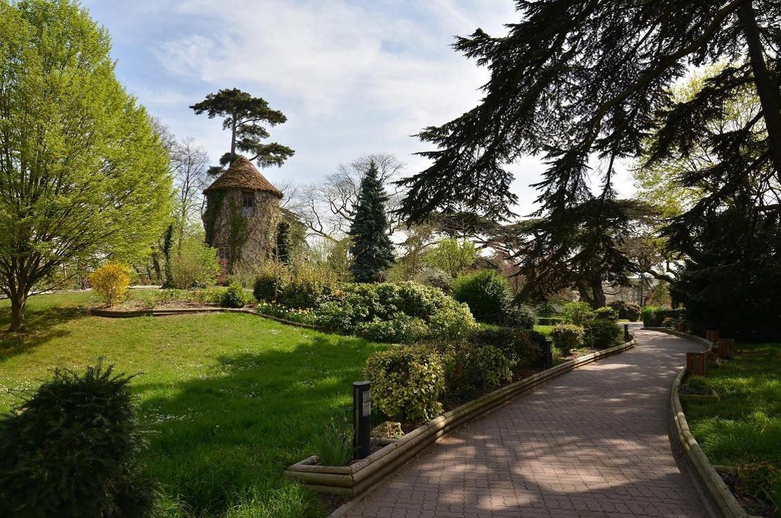
Entrer en classe de Seconde
au lycée Jeanne d’Albret
Rentrée 2022

Slide 2
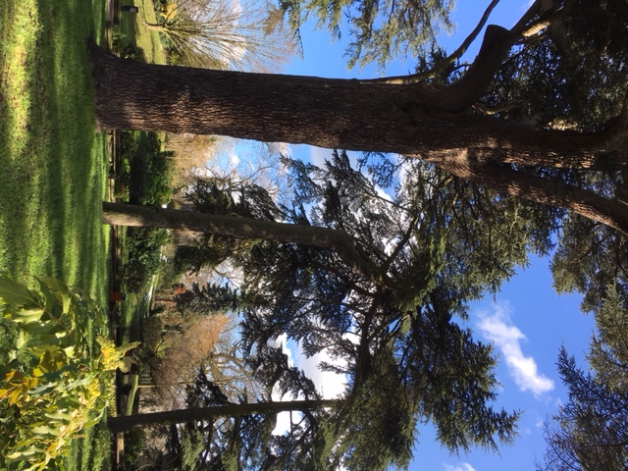
Rentrée 2022 Quelques informations pour réussir votre rentrée

Slide 3
Le lycée Jeanne d’Albret : un très beau parc avec des arbres pluri centenaires… et des bâtiments en attente de rénovation…

Slide 4
Brève présentation du lycée JDA
En 2021/2022
1617 élèves et étudiants
15 classes de seconde
13 classes de première générale
12 classes de Terminale
9 classes prépas (CPGE) : littéraires, économiques et scientifiques
Résultats au Bac 2021 : 98% de réussite
16% mentions Très Bien
24% mentions Bien
31% mentions Assez Bien

Slide 5
Brève présentation du lycée JDA
Un « grand » lycée préparant désormais à un seul bac :
le bac général
5 langues vivantes A et B :
anglais, allemand, espagnol, chinois et russe
7 options possibles en seconde :
chinois LV3, arabe LV3, EPS, théâtre, latin et grec
et sciences de l’ingénieur (partenariat Lycée L. De Vinci)
2 sections européennes :
anglais (70 places) et en allemand (25 places)
2 sections sportives : trampoline et natation (depuis la rentrée 2019)

Slide 6
Rappel de la procédure d’affectation à St Germain-en-Laye
Affectation des élèves dans la zone de desserte des trois lycées de Saint Germain-en-Laye pour la rentrée 2022 :
Jean-Baptiste Poquelin
Jeanne d'Albret
Léonard de Vinci
Pas d’envoi de dossier directement au lycée, pas de démarche préalable : affectation par le DASEN via une application informatique « AFFELNET »
Une seule zone de desserte avec 3 lycées : il faut faire au moins deux vœux de lycée

Slide 7
Rappel de la procédure d’affectation : les critères d’affectation
Critère prioritaire : le domicile de l’élève
Si la capacité d’accueil d’un établissement est inférieure au nombre de demandes (circulaire de l’an dernier)
Critère social
Indicateurs d’évaluation scolaire (LSU = socle et bilans périodiques 3ème)
Dérogation de secteur au nom de la continuité pédagogique au titre de la LV2 (chinois ou russe pour Jeanne d’Albret)
et au nom de la continuité des sections sportives Trampoline et Natation (collège Roby)

Slide 8
Choix à faire pour l’affectation au lycée Jeanne d’Albret
Quel vœu faire sur le dossier d’affectation en 2de ?
1/ Cas général
vœu d’affectation « 2de lycée Jeanne d’Albret »
l’inscription se fait en ligne (téléservices) et sur place :
les modalités définitives d’inscription vous seront communiquées par les collèges d’origine au mois de juin.
le choix des enseignements optionnels se fera au moment de l’inscription

Slide 9
Choix à faire pour l’affectation au lycée Jeanne d’Albret
2/ Cas particuliers
Les choix ci-dessous ne peuvent pas être faits au moment de l’inscription : ils supposent une affectation spécifique par AFFELNET et la Direction Académique
Vœu « section européenne » anglais
Vœu « section européenne » allemand
Vœu « Chinois LV3 » (seul vœu dérogatoire permettant à un élève hors secteur d’être affecté à Jeanne d’Albret)
Attention : l’affectation sur l’un de ces 3 vœux engage votre enfant à suivre cet enseignement pour 3 ans

Slide 10
Rappel de la procédure d’affectation : les critères d’affectation en section euro et chinois 3
Pour le Chinois LV3 et les sections européennes :
attention il faut faire un vœu particulier sur AFFELNET
Si la demande est supérieure aux capacités d’accueil le partage se fait en fonction du bilan des acquis avec application de coefficients
les coefficients ci-dessous ont été appliqués en 2021
Champs disciplinaires | Français | Maths | Histoire Géo | LV1+LV2 | EPS | Arts | Sciences et Technologie | Total
Chinois LV3 | 6 | 4 | 2 | 16 | 0 | 0 | 2 | 30
Section euro anglais ou allemand | 4 | 4 | 4 | 12 | 0 | 2 | 4 | 30

Slide 11
Les sections européennes : anglais ou allemand
Une section euro, c’est =
Une section et non une « classe » : les élèves appartiennent à des classes différentes
1h de plus de renforcement linguistique en langue vivante :
anglais ou allemand
1h d’enseignement en Discipline Non Linguistique (DNL) :
Section euro anglais : DNL histoire géographie ou DNL physique chimie
Souhait DNL émis à l’inscription et satisfait en fonction du nombre de places
Votre enfant ne suivra donc peut-être pas la DNL souhaitée
Section euro allemand : DNL histoire géographie (pas de choix possible)

Slide 12
les sections européennes : anglais ou allemand
Une section euro, ce n’est pas =
Ce n’est pas une option mais une mention au bac :
Il faut obtenir plus de 12 en langue vivante et plus de 10 en DNL (épreuve spécifique en fin de terminale) pour avoir la mention européenne sur son diplôme de Bac
Donc un élève en Section euro peut, en théorie, avoir deux options au Bac comme tous les autres élèves (ou 3 si Latin ou Grec). Mais l’emploi du temps ne le permet pas.
Attention : en 1ère et terminale les élèves de section euro ont cours le mercredi après-midi

Slide 13
Les options et le nouveau bac
Les enseignements optionnels dans le cadre du nouveau Bac
Rappel :
1/ Il est tout à fait possible de ne choisir aucune option :
Les options sont généralement placées le mercredi après-midi et/ou le samedi matin à l’emploi du temps des élèves.
Chaque option représente 3 heures de cours en plus au lycée et du travail supplémentaire à la maison.
2/ On ne peut choisir qu’une seule option en 2nde:
sauf si la deuxième est le latin ou le grec qui peuvent être éventuellement cumulés avec une autre option.
3/ Une deuxième option (mais absolument pas obligatoire) sera proposée en classe de Terminale:
il s’agit de Maths complémentaires, Maths Expert ou Droit et Grands Enjeux du Monde Contemporain.
4/ Les options ne seront ouvertes que si les effectifs et l’emploi du temps le permettent.
5/ Les options peuvent apporter des points au Bac, mais peuvent aussi en faire perdre

Slide 14
Attention les options peuvent faire gagner ou perdre des points au BAC
Donc on peut avoir un total de 110 coefficients pour le bac général
au lycée Jeanne d’Albret

Slide 15
Deux types d’option : 1/ option d’enseignement général 2/ option d’enseignement technologique
1/ Les options d’enseignement général :
Rappel pour le Chinois LV3 : 35 places avec affectation par AFFELNET
5 options peuvent être choisies au moment de l’inscription : 3 heures par semaine
Arabe LV3 (ouverture à la rentrée 2018)
EPS
Théâtre en partenariat avec le théâtre des Amandiers à Nanterre : attention les sections européennes ne peuvent pas choisir l’option Théâtre.
Latin si commencé au collège. Cumulable avec Section Euro ou EPS si l’emploi du temps le permet.
Grec : il n’est pas obligatoire d’en avoir déjà fait au collège. Cumulable avec Section Euro ou EPS si l’emploi du temps le permet.

Slide 16
Pourquoi ouvrir l’arabe LV3 à Saint Germain-en-Laye ?
LV3 Arabe: des atouts si nombreux…
Une culture millénaire au cœur des défis du XXIème siècle
Langue de culture, de commerce et d’échange pour plus de 250 millions de personnes
Langue de la presse et des médias de tous les pays arabes
Une haute valeur ajoutée dans un cursus scolaire, universitaire et professionnel
Langue présente à tous les examens et concours en France
L’arabe est enseigné dans le secondaire et dans les classes prépas (CPGE) au lycée Jeanne d’Albret par le même professeur

Slide 17
La classe de 2de au lycée Jeanne d’Albret Une option technologique en partenariat
Une seule option technologique au lycée Jeanne d’Albret
L’option « sciences de l’ingénieur » proposée
en partenariat avec le lycée Léonard de Vinci
En 2021/2022, une quarantaine d’élèves de Seconde du lycée Jeanne d’Albret suivent l’option « sciences de l’ingénieur » au lycée Léonard de Vinci
En 2021/2022, une vingtaine d’élèves de Première suivent la spécialité « sciences de l’ingénieur » au lycée Léonard de Vinci tout en restant scolarisés au lycée Jeanne d’Albret;
Les élèves qui ont choisi l’option « sciences de l’ingénieur » en 2de sont prioritaires pour le choix de la spécialité « sciences de l’ingénieur » en 1ère
Les élèves qui conservent la spécialité SI en terminale rejoignent le lycée Léonard de Vinci pour l’intégralité de leur scolarité.

Slide 18
Les langues et culture de l’Antiquité latin ou grec
Latin et Grec : des options particulières à haute valeur ajoutée !
Deux options possibles seulement pour le bac (dont les 3 options majeures qui n’apparaissent qu’en Terminale) mais le latin ou le grec peuvent être pris en 3ème option
L’option latin ou grec est compatible avec section euro si l’emploi du temps le permet

Slide 19
Les parcours sportifs et artistiques
Une attention particulière portée aux parcours artistiques
Mais pas de continuité « officielle » avec les classes CHAM et CHAD du Collège Debussy.
Une attention particulière portée aux parcours sportifs
Avec continuité avec les sections sportives Trampoline et Natation du Collège Roby.
Ouverture de la section sportive natation depuis la rentrée 2019 en partenariat avec le CNO.

Slide 20
Section trampoline Label génération 2024
La section trampoline
forme depuis 1995
des jeunes Collégiens et Lycéens
aux exigences
du sports de haut Niveau.
De nombreux élèves de la section
ont représenté la France
en compétition internationale
et aux Jeux Olympiques
À Pékin et à Londres

Slide 21
La classe de 2de les enseignements obligatoires

Slide 22
Une nouvelle matière pour tous Sciences Numériques et Technologie
Sciences numériques et technologie (SNT)
Nouvel enseignement obligatoire pour tous depuis la rentrée 2019 qui constitue à la fois :
un apprentissage de l'informatique en tant que science
un questionnement sur la place du numérique dans la société.
L’objectif est de permettre de comprendre
l’évolution de la diffusion des technologies de l’information et de la communication
et les impacts majeurs sur les pratiques humaines.
Horaire d’1h30

Slide 23
La classe de 2de plus d’accompagnement

Slide 24
La classe de 2de plus d’éducation à l’orientation

Slide 25
LES OBJECTIFS DU PARCOURS AVENIR
Le Parcours Avenir
Découvrir le monde économique et professionnel
Développer le sens de l’engagement et de l’initiative
Elaborer un projet d’orientation vers Parcours Sup
stage(s) en entreprise à prévoir en cours d’année ou au mois de juin

Slide 26
L’orientation en fin de seconde
A la fin de la classe de seconde
un seul Bac général des Bacs technologiques

Slide 27
La voie générale en 1ère et Terminale C’est la seule voie proposée au lycée Jeanne d’Albret
Tous les élèves suivent des enseignements communs :
Français / Philosophie
Histoire – géographie
Enseignement moral et civique
Langue vivante A et langue vivante B
Education physique et sportive
Enseignement scientifique

Slide 28
La voie générale en 1ère et Terminale
Les élèves peuvent suivre
8 (+1) enseignements de spécialité
au lycée Jeanne d’Albret
Humanités, littérature et philosophie
Langues, littératures et cultures étrangères et régionales : ANGLAIS
Histoire-géographie, géopolitique et sciences politiques
Sciences économiques et sociales
Mathématiques
Physique-chimie
Sciences de la vie et de la Terre
Numérique et sciences informatiques
Sciences de l’ingénieur (au lycée Léonard de Vinci)

Slide 29
Le nouveau Bac général
Un bac « remusclé » autour de 2 spécialités en Terminale dotées de forts coefficients à l’examen (32 sur 100)

Slide 30
Coefficients du baccalauréat général

Slide 31
La devise du lycée Jeanne d’Albret : Rêve, lis, deviens

Slide 32
Très bonne rentrée en Seconde à tous vos enfants !

